Slide 1
Forebyggelse på hygiejne - og antibiotikaresistens området
Asja Kunøe
Afdelingslæge

Slide 2
Hvorfor hygiejne?
Mangelfuld hygiejne bidrager til udbredelsen af smitsomme sygdomme.
Infektionssygdomme er en stor belastning for den enkelte, men også for samfundet
Antibiotikaresistens forårsages af antibiotikabehandling. Hvis forekomsten af infektioner nedsættes, nedsættes behovet for antibiotika.
God hygiejne nedsætter spredningen af infektioner – også de multiresistente.
Stort forebyggelsespotentiale ved at undgå smittespredning i befolkningen.
Notes:
Infektionssygdomme er en stor belastning for den enkelte, men også for samfundet i form af sygefravær og tabt arbejdsfortjeneste samt udgifter til behandling og pleje.
Særligt for borgere der i forvejen er syge og svækkede kan infektioner med bla. Resistente bakterier have alvorlige konsekvenser.
For den enkelte borger betyder antibiotikaresistens øget risiko for sygelighed og dødelighed.
For samfundet øger antibiotikaresistens udgifterne og risikoen for manglende mulighed for effektiv behandling

Slide 3
Hvorfor forebyggelse af antibiotikaresistens?
Antibiotika er lægemidler der bruges til at behandle bakterielle infektioner i mennesker og dyr.
Antibiotika har gennem tiden reddet millioner af menneskeliv.
Bakterier bliver i stigende grad modstandsdygtige overfor antibiotika.
Antibiotika bliver ikke ved med at virke hvis der bruges for meget af det.
Derfor er det vigtigt at fokusere på at bruge så lidt antibiotika som muligt til både mennesker og dyr.
WHO har udpeget antibiotikaresistens som en af de største nuværende trusler mod verdensbefolkningens sundhed.

Slide 4
Sundhedsstyrelsens indsatser
Antibiotikaresistens - området
Forebyggelse af smitsomme sygdomme hos børn og unge
Vaccinationsindsatser, fx influenzavaccination og børnevaccinationsprogrammet
Forebyggelsespakke om hygiejne
Hygiejne og miljøets betydning for barnets sundhed og trivsel
Notes:
Vaccination er et centralt indsatsområdet for kommunen sideløbende med hygiejneindsatsen.
Kommunens hygiejneorganisation er en vigtig aktør i arbejdet med at sikre ne god vaccinationsdækning fx influenzavaccination og børnevaccinationsprogram.
Kommunen kan støtte op om vaccinationssdækningen ved at:
Sundhedsplejersker og kommunallæger informerer om børnevaccinationsprogrammet.
Personale på plejecentre, hjemmepleje mv. informerer borgere i risikogrupper om de gratis vaccinationstilbud.
Oplyse om gratis vaccinationstilbud og om hvor borgere kan blive vaccineret.
Fastlægge hvilke personalegrupper der bør vaccineres.

Slide 5
Antibiotikaresistens – området i SST
Vi rådgiver Sundheds- og Ældreministeriet indenfor antibiotikaresistens.
Samarbejde med andre ministerier og aktører på området via Det nationale Antibiotikaråd, herunder årets Antibiotikakampagne.
Vi udgiver vejledninger:
Vejledning om forebyggelse af spredning af MRSA, 3 . Udg. 2016
Vejledning om forebyggelse af spredning af CPO, 2018
Vejledning om ordination af antibiotika, 2012
Tæt samarbejde med Statens Serum Institut, der udgiver NIR.
Deltager i internationale arbejdsgrupper under EU, Nordisk Ministerråd.

Slide 6
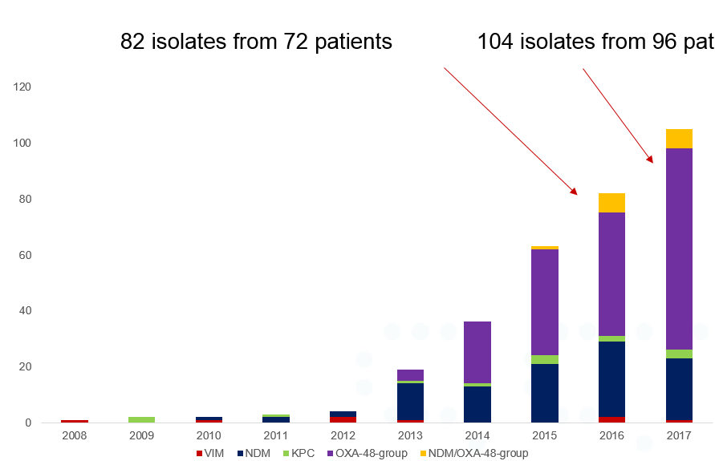
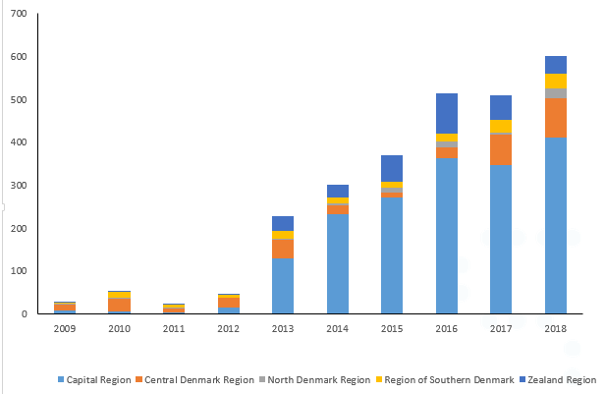
AMR in Denmark 2019 , venligst udlånt af SSI
Methicillin-resistant S. aureus (MRSA)
Carbapenem-producing enterobacteriae (CPE)
Vancomycin-resistant enterococci (VRE)
Notes:
Resistens øges fortsat, MRSA og CPO er anmeldeslspligtige
mrsa: samfund, erhverv, kun få decideret hospitalsudbrud (100),
Cpe: rejse og hosp udbrud
vre: hospital
MRSA og CPO er anmeldelsespligtige, der er VRE ikke.
Patienter der i kortere eller længere tid skal tages hånd om af det kommunale sundhedsvæsen, udskrives evt med resistente bakterier. Bl.a. pga. fald i antal sengedage på hospital.
Imodsætning til MRSA, kan man ikke behandle bærertilstand af CPO og VRE.

Slide 7
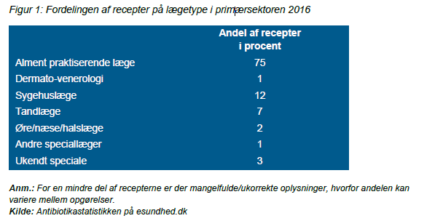
National handlingsplan for antibiotika til mennesker
Udgivet i 2017 af Sundheds- og Ældreministeriet
Tre målbare mål for en reduktion af antibiotikaforbruget frem mod 2020
Målene er rettet både mod primærsektoren og hospitalerne
Målene monitoreres årligt
Målene er udviklet i samarbejde med Det Nationale Antibiotikaråd
Notes:
Forbruget i primærsektoren (udgår fra landets apoteker), udgør knap 90% af det samlede antibiotikaforbrug og de resterende 10% af det samlede forbrug finder sted på sygehusene.

Slide 8
De tre målbare må for antibiotikaforbruget hos mennesker 2017-2020
Notes:
Mål 1 og 2 er direkte rettet mod primær sektoren og mål 3 mod hospitalerne.
Mål 1 er rettet mod at reducere et unøditg forbrug af antibiotika.
Mål 2 fokuserer mere på et rationelt brug af AB der hvor lægen vurderer at ordinere.
Mål 3 har til formål at sikre at de kritisk vigtige antibiotika til alvorlige infektioner vil blive ved med at virke i fremtiden.
Mål 1: Der er sket er fint fald i antallet af udstedte receptor hos de praktiserende læger. I nogle kommuner er målet nået.
Mål 2: En øgning i penicillins andel af det totale forbrug i primærsektoren har ikke ændret sig væsentligt. Andelen ligger fortsat på omkring 31%.
Mål 3: Forbruget af de kritisk vigtige antibiotika har siden 2016 ligget stabilt på omkring 20%. Det tal har ikke ændret sig væsentligt. Ifølge handlingsplanen skal dette tal sænkes yderligere. (med yderligere 10%).
En grundtil at tallet ikke er faldet er bl.a. at antal sengedage er faldet. Man regner med at der kan sænkes yderligere.

Slide 9
Det Nationale Antibiotikaråd
Dannet i 2010
Medlemmer fra myndigheder, universiteter, primær og - sekundær sundhedssektor, interessegrupper mv.
Sundheds- og Ældreministeriet har sekretariatsfunktion.
Formål:
Understøtte nationale og internationale initiativer om forebyggelse af antibiotikaresistens og forbrug.
Bidrage til løsningen af konkret udpegede nationale opgaver på antibiotikaområdet.
Bidrage til at viderebringe og sikre lokal opfølgning på de initiativer og løsningsforslag, som drøftes i rådet.
Europæisk antibiotikadag afholdes hvert år 18. november
Antibiotikarådet igangsætter hvert år en national kampagne om antibiotikaforbrug of - resistens
Notes:
Sundhedsstyrelsen er medlem af Det Nationale Antibiotikaråd.
Året kampagne er om UVI hos kvinder 60+.

Slide 10
Sundhedsstyrelsens AMR vejledninger
Formål:
At fastholde en lav forekomst af sygdom forårsaget af hhv. MRSA og CPO
Begrænse udbredelsen af MRSA og CPO infektioner i DK
Målgruppe:
Ledelse og personale indenfor hele sundheds- og plejeområdet.
Hovedkomponenter i strategien er:
Infektionshygiejne: Konsekvent overholdelse af de generelle infektionshygiejniske retningslinjer. Evt. iværksætte supplerende infektionshygiejniske retningslinjer.
Reduktion af antibiotikaforbruget, særligt bredspektrede penicilliner, fluorkinoloner, cefalosporiner og carbapenemer.
I praksis:
Alle patienter der indlægges på hospital udspørges om bestemt risikofaktorer.
MRSA bærer tilstand behandles med desinficerende sæbe/creme.
Alle MRSA tilfælde følges op efter 6 måneder.
Vigtigt at undgå stigmatisering.

Slide 11
Sundhedsstyrelsens AB vejledning
En lovmæssigt bindende vejledning. Styrelsen for Patientsikkerhed har ansvaret for supervisionen.
I teorien kan der udføres sanktioner overfor læger/hospitaler hvis vejledningen ikke følges.
Formål:
Ændre ordinationsmønsteret af antibiotika i en mere rationel retning.
At sikret at de kritisk vigtigt antibiotika forbeholdes alvorligt syge og bruges hvor der ikke er
andre alternativer.
Målgruppe:
Alle lægers ordination af antibiotika.
Generelle regler for ordination af antibiotika.
Sælrige regler for alment praktiserende læger mv. vdr. specifikke antibiotika (carbapenemer, flourkinoloner, cephalosporiner).
Særlige regler for hospitaler vdr. specifikke antibiotika (carbapenemer, flourkinoloner, cephalosporiner).
Notes:
Generelle regler fx baseres på mikrobiologisk diagnostik, kun iværksættes umiddelbart hvis det anses for livreddende, så smalspektret som muligt, så kort som muligt.
Praktiserende læger: Carbapenemer må ikke ordineres i almen praksis, særlige regler for de øvrige to.
Hospitaler: der skal foreligge en antibiotikainstruks, ved afvigelse skal det anføres i journalen, revurdering indenfor 48 timer, kritisk vigtige AB når pt. forventes at blive livstruende syg.

Slide 12
Forebyggelse af smitsomme sygdomme hos børn og unge
Beskriver de grundlæggende regler på området – hvem gør hvad.
Målgruppe: institutioner, skoler, forældre og sundhedsvæsen.
Oplysninger og råd til det daglige arbejde med forebyggelse og forhindring af smitte.
Strategi: God hygiejne og holde syge børn hjemme.
Viden om de enkelte sygdomme.

Slide 13
Forebyggelsespakke om hygiejne
Formål:
At understøtte kommunens hygiejneindsats
Hvor er det relevant:
Daginstitutioner og Skoler
Arbejdspladser
Plejesektoren
Centrale anbefalinger:
Etablering af en hygiejneorganisation (på tværs af forvaltninger – især sundheds-, skole- og dagtilbudsområderne)
Samarbejdsaftaler mellem region og kommune om hygiejnerådgivning
Lokale retningslinjer for hygiejne på kommunens skoler, institutioner, plejecentre, botilbud mv.
Adgang til rådgivning ved infektionsudbrud (fra kommunens egen hygiejneorganisation og Styrelsen for Patientsikkerhed)
Notes:
Daginstitutioner og Skoler: Håndhygiejne kan reducere sygefravær relateret til mave-tarminfektioner og øvre luftvejsinfektioner blandt børn.
Arbejdspladser: På fx en almindelig (administrativ) arbejdsplads kan en håndhygiejne indsats medføre fald i sygedage pga. forkølelse, mens andre håndhygiejne-interventionsprojekter har vist effekt på selvrapporterede akutte infektioner og selvrapporterede luftvejs- og mave-tarminfektioner
Plejesektoren: Hos borgere/patienter med nedsat modstandskraft forebygges smitte og infektion ved, at generelle infektionshygiejniske retningslinjer håndhæves i kombination med gode fysiske rammer og veltilrettelagte arbejdsgange.

Slide 14
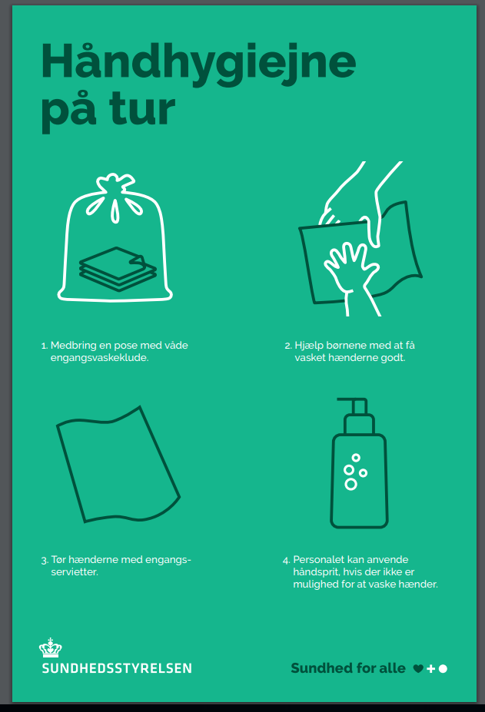
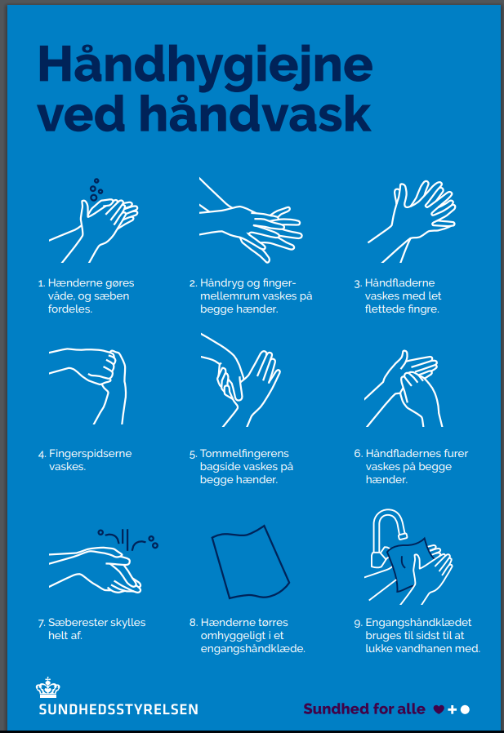
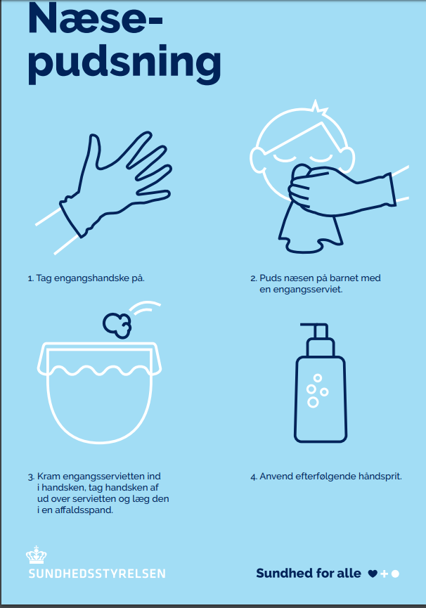
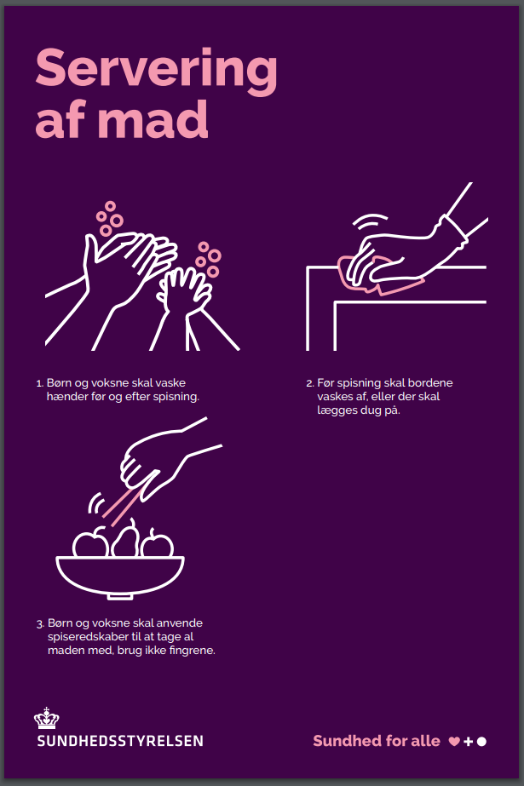
Hygiejne og miljøets betydning for barnets sundhed og trivsel
Erstatter ”Hygiejne i dagtilbud – Anbefalinger om forebyggelse og sundhedsfremme for børn inden for hygiejne, miljø og sikkerhed” (2013).
- Indhold: Håndhygiejne, indeklima, udeklima, rengøring.
Målgruppe: sundhedspersonale og pædagoger i kommuner.
Sammen med håndbogen udgiver Sundhedsstyrelsen tre små film om håndvask med børn, om korrekt hygiejne på puslepladsen og om hygiejne ved bleskift.
Desuden er der udarbejdet grafisk materiale, der kan printes, lamineres og hænges op i institutionen.
Notes:
Den nye udgave fokuserer på Sundhedsstyrelsens ansvarsområde, nemlig hygiejnens og miljøets betydning for barnets sundhed og trivsel. Den tidligere udgave omfattede en lang række myndigheders regler og retningslinjer for børns sundhed, sikkerhed og trivsel.

Slide 15
Afslutning
Udviklingen i sundhedsvæsenet medfører flere pleje- og behandlingsopgaver i kommunerne der kræver en styrket hygiejneindsats.
For at undgå smittespredning i det kommunale sundhedsvæsen er vigtigste værktøj at overholde de generelle hygiejniske forholdsregler.
Organiseringen af hygiejneindsatsen kan være forskellig i de enkelte kommuner og regioner, derfor er det vigtigt at kende til den lokale organisering og de lokale aftaler.
Notes:
Det hele hænger sammen så der er brug for samarbejde og fokuseret indsats.
Håndhygiejne er den bedst dokumenterede metode til forebyggelse af smittespredning.

